Slide 1
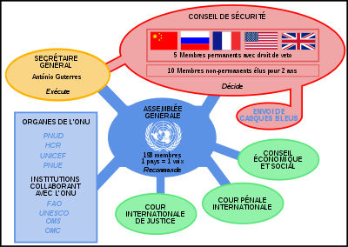
L’ONU définie par la Charte de San Francisco en juin 1945
Conseil de sécurité
Secrétaire général
5 membres permanents avec droit de véto
Trygve Lie
10 membres non permanents
Administre et négocie
décide
envoie
Assemblée générale
Casques bleus
51 membres en 1945
Exemples d’organes spécialisés
UNESCO
UNICEF
délibère
Auteur : Nérée Manuel

